Slide 1

DEPARTAMENTO DE CIENCIAS ECONÓMICAS ADMINISTRATIVAS Y DE COMERCIO
CARRERA DE CONTABILIDAD Y AUDITORÍA
TRABAJO DE INVESTIGACION PREVIO A LA OBTENCION DEL TITULO DE: CONTADOR PÚBLICO AUDITOR
AUTORA
RIVERA AGUACUNCHI, DIANA ELIZABETH
TEMA
DISEÑO DE UN MODELO DE CONTROL DE INVENTARIOS PARA MICROEMPRESAS FERRETERAS EN LA PROVINCIA DE PICHINCHA, CANTÓN QUITO.
DIRECTOR
ING. JOSÉ MORALES
SANGOLQUI., 24 DE SEPTIEMBRE 2015

Slide 2


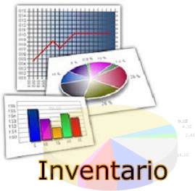
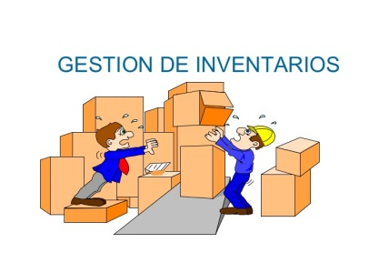
AGENDA
CAPÍTULO I: INTRODUCCION
CAPÍTULO II: FUNDAMENTACIÓN TEÓRICA
CAPÍTULO III: INVESTIGACION
CAPÍTULO IV: PROPUESTA
CAPÍTULO IV: CONCLUSIONES Y RECOMENDACIONES

Slide 3
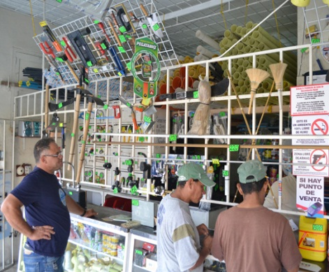
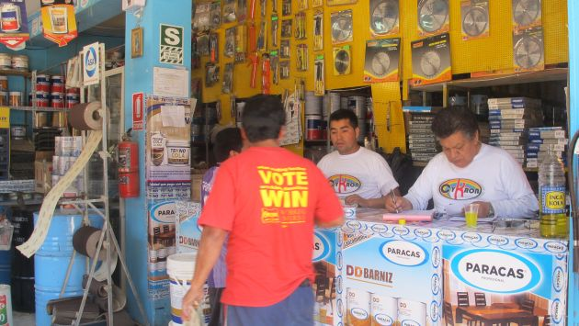
CAPITULO I
Carecen de herramientas necesarias.
Las Ferreterías tienen mucho tiempo en el mercado
PLANTEAMIENTO DEL PROBLEMA
Inexistencia de métodos de valoración
El control que ellos realizan son muy básico
La microempresas son manejadas de forma poco científica
Mala organización de los inventarios
Son negocios que comercializan variedad de producto.
Catalogadas personas naturales .
Carecen de herramientas y conocimientos necesarios.
Son manejadas sin una base o sustento técnico.
JUSTIFICACION

Slide 4

OBJETIVOS
OBJETIVO GENERAL
OBJETIVOS ESPECÍFICOS
Diseñar un modelo de control de inventarios.
Analizar teorías.
Identificar los procesos.
Obtener informes.
Proponer un modelo.

Slide 5
INVENTARIOS
CAPITULO II
MARCO TEORICO
Recopilación de información relevante
Cuales son los controles
Procedimientos
según Horngren y Harrison
Conjunto de mercancías que tiene la empresa para comercializar
Métodos de Valoración
Sistema inventarios
Modelos control de inventarios
formados
Conjunto
  Según la teoría
Conjunto elementos
Procedimientos y métodos.
varios tipos
Principales sistemas
*Método PEPS
*Método Promedio Ponderado
*Método Ultima Compra
Existente
Inv. Perpetuo
Inv. Periódico
Modelo ABC
Modelo Justo a tiempo
Inv. Perpetuo
Inv. Periódico

Slide 6
CAPITULO III
Aplico formula finita
175 encuestas
1.656 corresponden a microempresas (73%).
Registro 2.2285 empresas dedicadas a la venta al por menor de artículos de ferretería.
CENSO Económico 2010
Población Quito
Universo Global
CEPAL/CELADE Redatam+SP 6/27/2015
Base de datos
Establecimientos Económicos
Área Geográfica
Seleccion\PROVIN_17.sel
Crosstab
de Código CIIU4 - Clase (4 dígitos)
por Tamaño de empresa 2013
AREA # 1701
Quito
Tamaño de empresa 2013
Código CIIU4 - Clase (4 dígitos) 2013 | Microempresa | Pequeña empresa | Mediana empresa "A" | Mediana empresa "B" | Grande empresa | Total
Venta al por mayor de materiales para la construcción, artículos de ferretería, equipo, materiales de fontanería | 601 | 333 | 71 | 65 | 34 | 1104
Venta al por menor de artículos de ferretería, pinturas y productos de vidrio en comercios especializados | 1656 | 489 | 73 | 48 | 19 | 2285
Total | 2257 | 822 | 144 | 113 | 53 | 3389
 | 27% | 41% | 49% | 58% | 64% | 33%
 | 73% | 59% | 51% | 42% | 36% | 67%
Inv. Perpetuo
Inv. Periódico

Slide 7
Se efectuó investigación de campo
Consultar
Como lleva su control
Inventarios
3.- ¿Cómo organiza usted sus inventarios?
DETALLE | RESULTADOS | %
En bloques | 7 | 4%
Por tamaño | 2 | 1%
De acuerdo a la marca | 166 | 95%
TOTAL | 175 | 100%
6.- ¿Con que frecuencia usted realiza una toma física de sus mercaderías?
DETALLE | RESULTADOS | %
Una vez a la semana | 20 | 11%
Una vez al mes | 42 | 24%
Una vez al año | 113 | 65%
TOTAL | 175 | 100%
INTERPRETACION:
En cuanto a la organización de los inventarios el 4% de ferreterías encuestadas organizan por bloques, el 1% por tamaños y el 95% organizan de acuerdo a la categoría por ejemplo material eléctrico, material de construcción .
INTERPRETACION:
En relación a la periocidad de las constataciones físicas se puede constatar que el 65% lo realizan una vez al año. El control se debe hacer como mínimo cada mes y no esperar hacer al final del año.

Slide 8
¿Cómo lleva el control de sus inventarios de sus productos?
DETALLE | RESULTADOS | %
Lleva en un cuaderno | 75 | 43%
Lleva en excel | 57 | 33%
Posee un sistema | 41 | 23%
Facturas | 1 | 1%
Nada/mentalmente | 1 | 1%
TOTAL | 175 | 100%
98% afirman necesitan sistema informático sencillo
Controlar sus inventarios
2% no requieren
INTERPRETACION:
El 23% de las ferreterías encuestadas manifestaron que registran en un sistema para evitar errores y lo realizan en el momento que facturan, el 4% hacen en un cuaderno, el 33% en programa Excel, el 1% en futuras/ nada mentalmente.
Gasto innecesario

Slide 9
¿Cómo lleva el control de sus inventarios de sus productos?
DETALLE | RESULTADOS | %
Lleva en un cuaderno | 75 | 43%
Lleva en excel | 57 | 33%
Posee un sistema | 41 | 23%
Facturas | 1 | 1%
Nada/mentalmente | 1 | 1%
TOTAL | 175 | 100%
98% afirman necesitan sistema informático sencillo
Controlar sus inventarios
2% no requieren
INTERPRETACION:
El 23% de las ferreterías encuestadas manifestaron que registran en un sistema para evitar errores y lo realizan en el momento que facturan, el 4% hacen en un cuaderno, el 33% en programa Excel, el 1% en futuras/ nada mentalmente.
Gasto innecesario

Slide 10
10.- ¿De forma general usted cómo calificaría la importancia del manejo de inventarios?
DETALLE | RESULTADOS | %
Es necesaria, y se debe usar herramientas apropiadas | 105 | 60%
Importante, basta con conocer los productos | 62 | 35%
Importante, la experiencia ayuda al control | 8 | 5%
TOTAL | 175 | 100%
Permitió conocer las falencias sobre el control de inventarios.
Situación que no todas los empresarios no tienen claro.
2% afirmaron que llevar inventario es perdida de tiempo.
Conocen que productos disponen.
98% necesario implementar.
Una ventaja para aplicarlo la cual es un modelo que contribuirá brindar información a los que no tiene capital suficiente.
Ayudara familiarizarse con la tecnología.

Slide 11
CAPÍTULO IV
PROPUESTA
NOVEDAD DE LA PROPUESTA
ESQUEMA DEL MODELO DE CONTROL DE INVENTARIOS
FORMATOS DE CONTROL DE INVENTARIOS

Slide 12
PROPUESTA
IMPORTANCIA
Dar la herramienta para que apliquen y de esa manera facilite sus actividades económicas.
OBJETIVO
Diseñar un manual de control de inventarios para las ferreterías que tienen problemas.
BENEFICIO
Buscar que sus cuentas estén en orden.
Establezcan estándares mínimos por ejemplo del control, ellos lo realizan cada año y que por lo menos hagan cada 3 meses.

Slide 13
ESQUEMA DEL MODELO DE CONTROL DE INVENTARIOS PARA MICROEMPRESAS FERRETERAS
4.- ¿Con que frecuencia usted realiza pedidos a sus proveedores?
DETALLE | RESULTADOS | %
Una vez a la semana | 100 | 57%
Una vez al mes | 51 | 29%
Cada seis meses | 0 | 0%
Según la necesidad | 24 | 14%
TOTAL | 175 | 100%
Compuesto 3 etapas
PRIMERA ETAPA
Para controlar el pedido
FORMATO ORDEN DE COMPRA
Adquisición
venta
Son todos los productos que se compra
FORMATO DE VENTAS
Son todos los productos facturados a los cliente

Slide 14
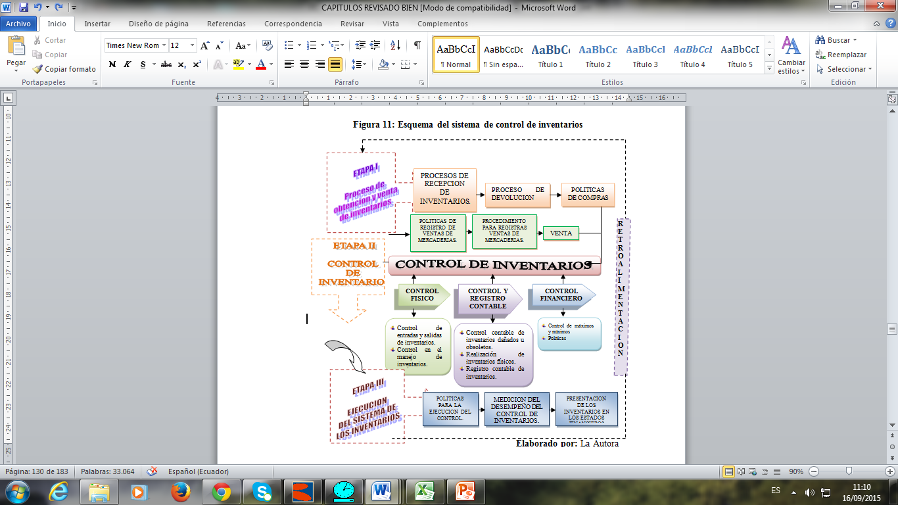
ESQUEMA DEL MODELO DE CONTROL DE INVENTARIOS PARA MICROEMPRESAS FERRETERAS
SEGUNDA ETAPA
TERCERA ETAPA
Ejecución
Socializar los formatos
Cambios o mejoras
Impletacion
Prueba
Divide en 2 etapas
Controlar entradas y salidas
Control físico (reconteo)
TRJETA KARDEX
FORMATO DE CONTROL FISICO (RECONTEO)
Realizar un reconteo por lo menos cada 2 meses.

Slide 15
CONCLUSIONES
El llenado de cada formato se lo puede hacer de forma simple y no requiere de conocimientos técnicos por ello se pueden emplear sin ninguna dificultad.
Los formatos establecidos como parte del modelo de control de inventarios, fueron construidos en base a las características generales de las microempresas ferreteras.
No se realiza una constatación física periódica.
El control del inventario en algunos de las ferreterías son llevados de forma básica.

Slide 16
RECOMENDACIONES
Debido a la sencillez que presentan los formatos, es recomendable su aplicación y uso en las actividades diarias para el control de los inventarios, con el propósito de obtener información adecuada.
Se recomienda primero hacer una prueba.
Se recomienda realizar constatación física por lo menos 3 veces al año.
Se sugiere a los propietarios aplicar el nuevo diseño de control de inventarios, ya que actualmente las microempresas ferreteras carecen de control y el éxito del negocio dependerá únicamente de la decisión y voluntad del cambio.

Slide 17
GRACIAS

